Slide 1

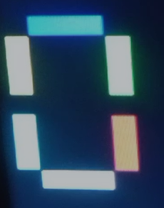
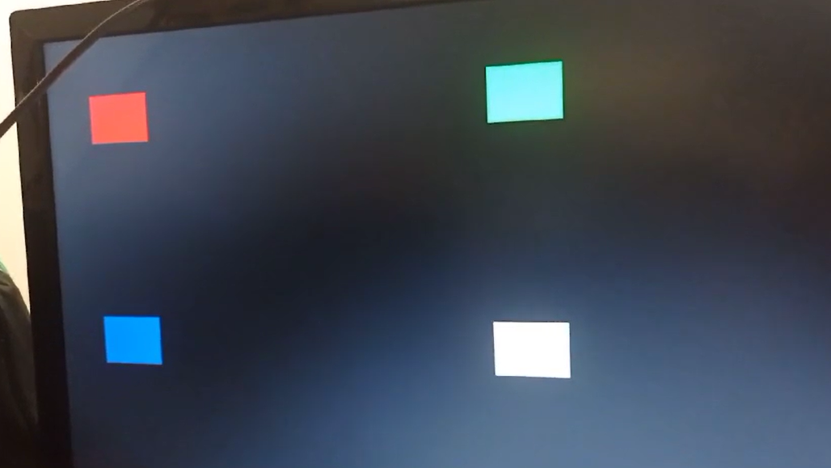
PRÁCTICA 9 Emulador de display de 7 segmentos en un monitor
DISEÑO DIGITAL VLSI, Grupo 2
Profesor: M.C. Gerardo Ariel Castillo García
Equipo: 05
- Bravo Luna Ivonne Monserrat
- Díaz González Rivas Ángel Iñaqui
- García Gallegos Samantha
- Siliano Haller Rodrigo

Slide 2
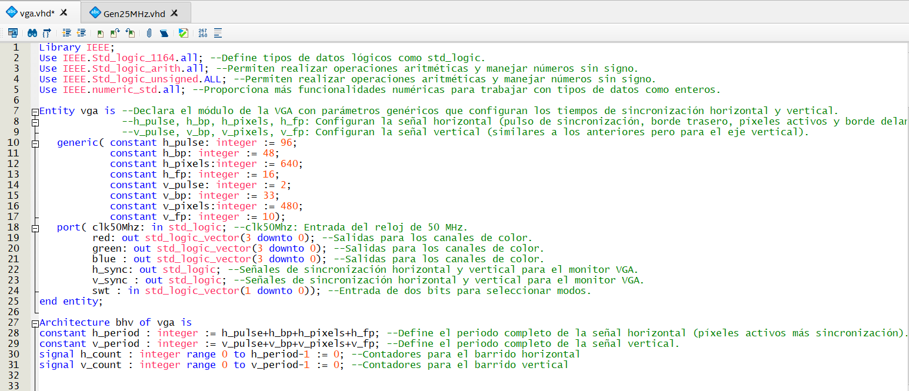
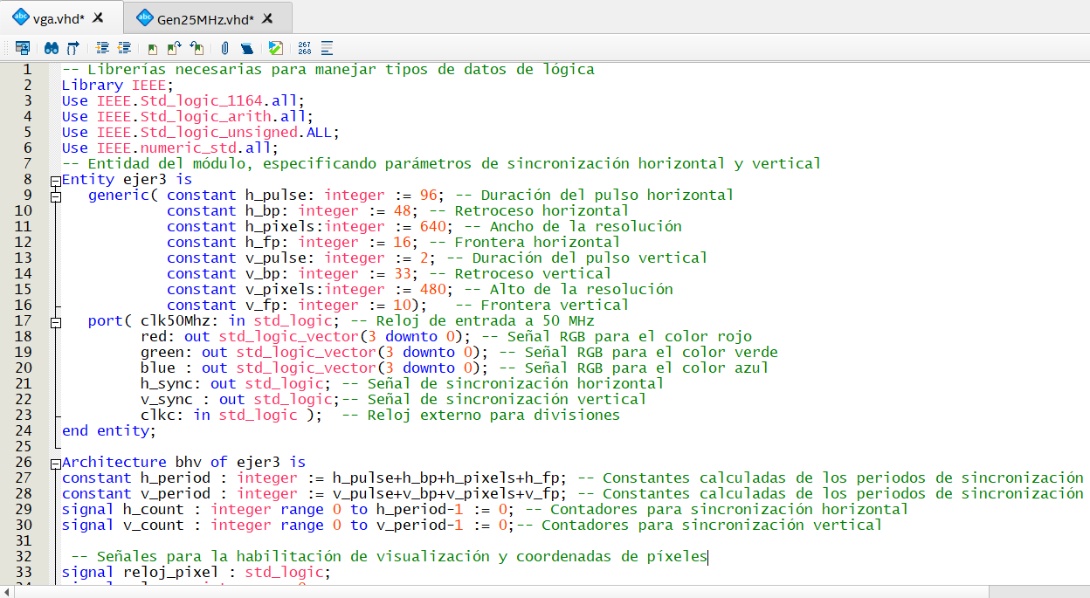
EJERCICIO 9.3 Emulador de display de 7 segmentos en un monitor
Ejercicio 9.3 Realiza el proyecto “convertidor de BCD a 7 segmentos con un contador

Slide 3

CÓDIGO EN VHDL

Slide 4
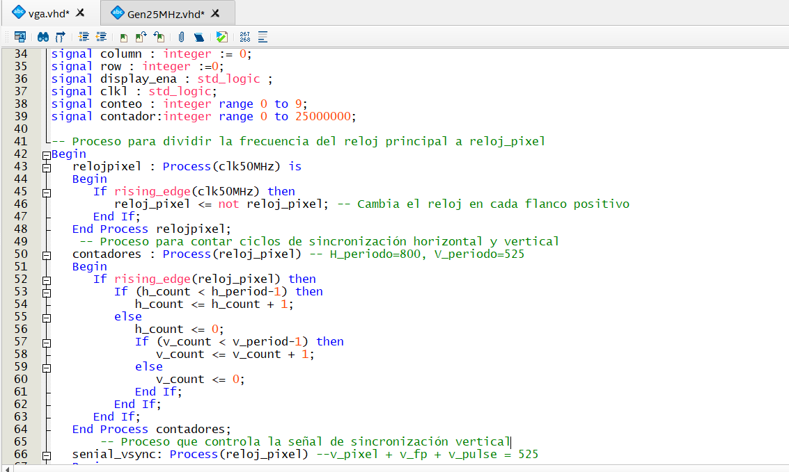
CÓDIGO EN VHDL

Slide 5
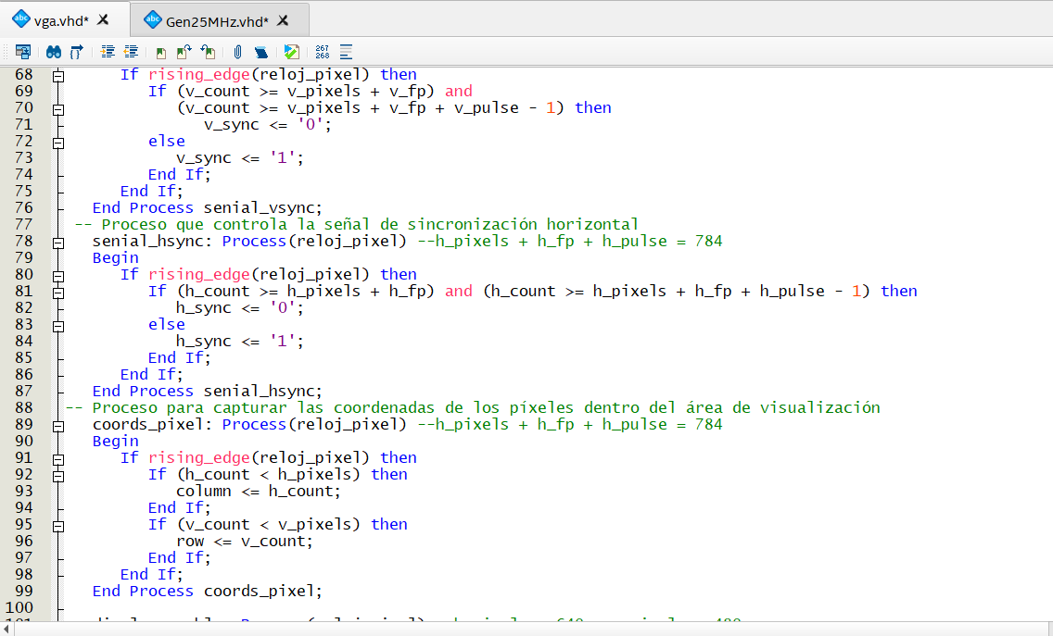
CÓDIGO EN VHDL

Slide 6
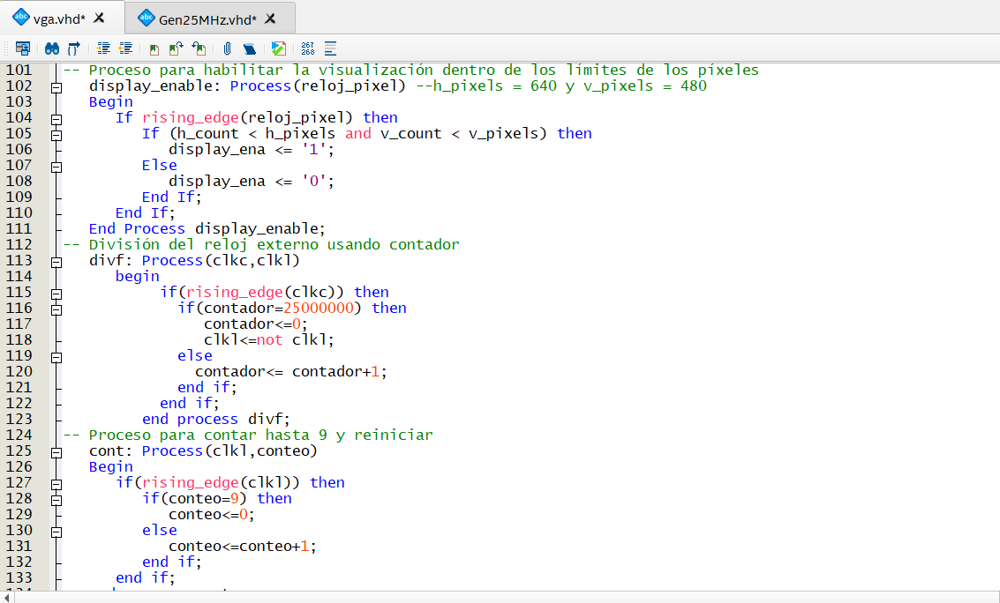
CÓDIGO EN VHDL

Slide 7
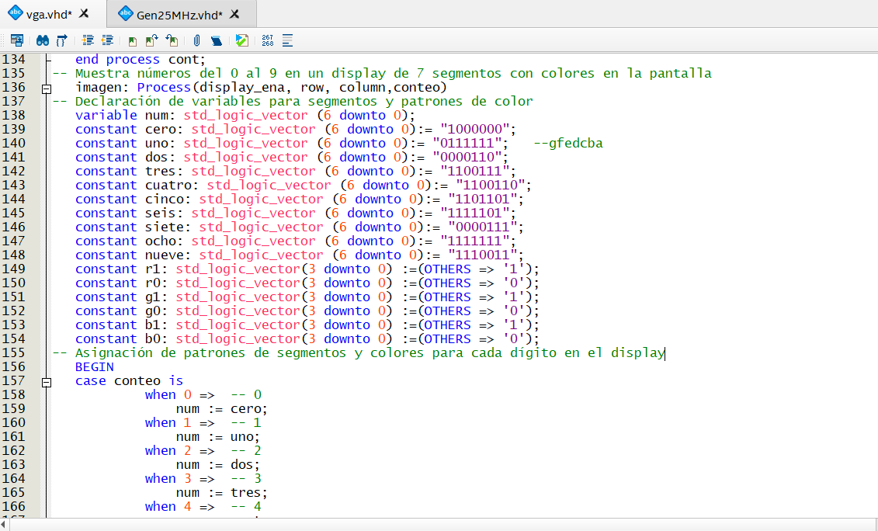
CÓDIGO EN VHDL

Slide 8
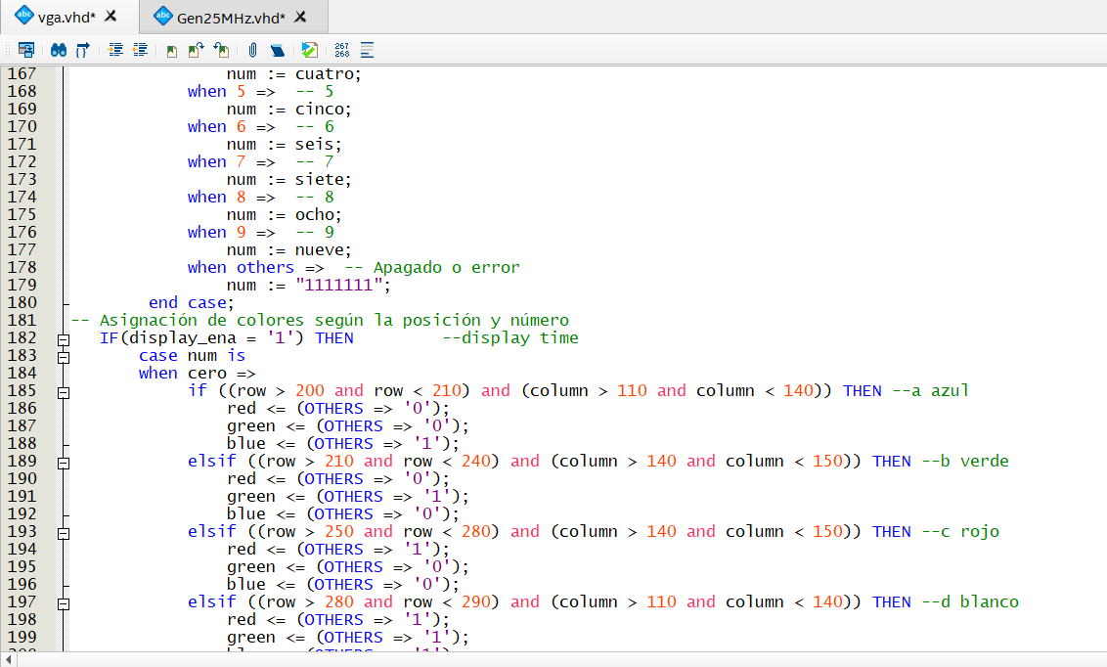
CÓDIGO EN VHDL

Slide 9
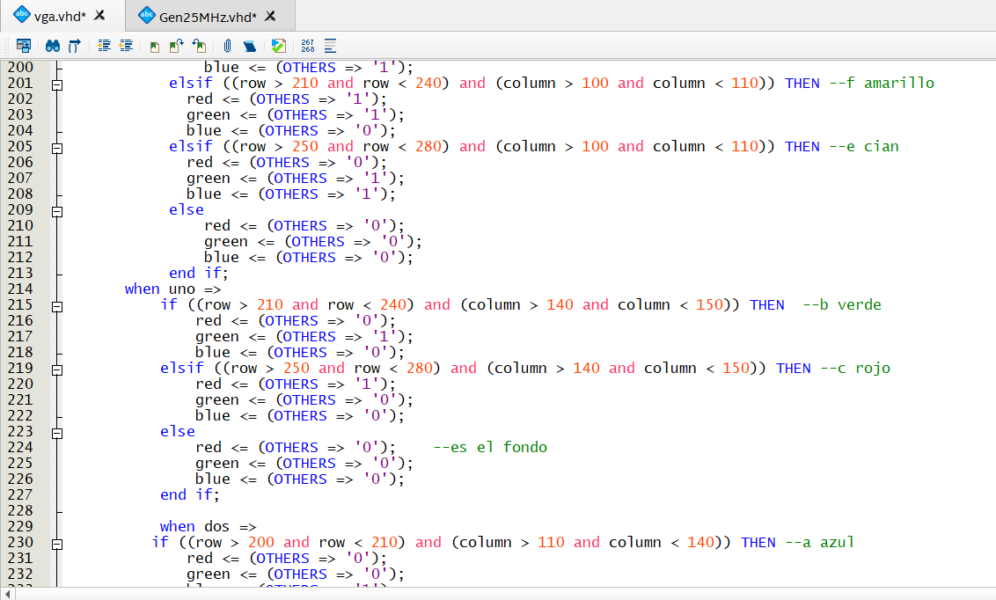
CÓDIGO EN VHDL

Slide 10
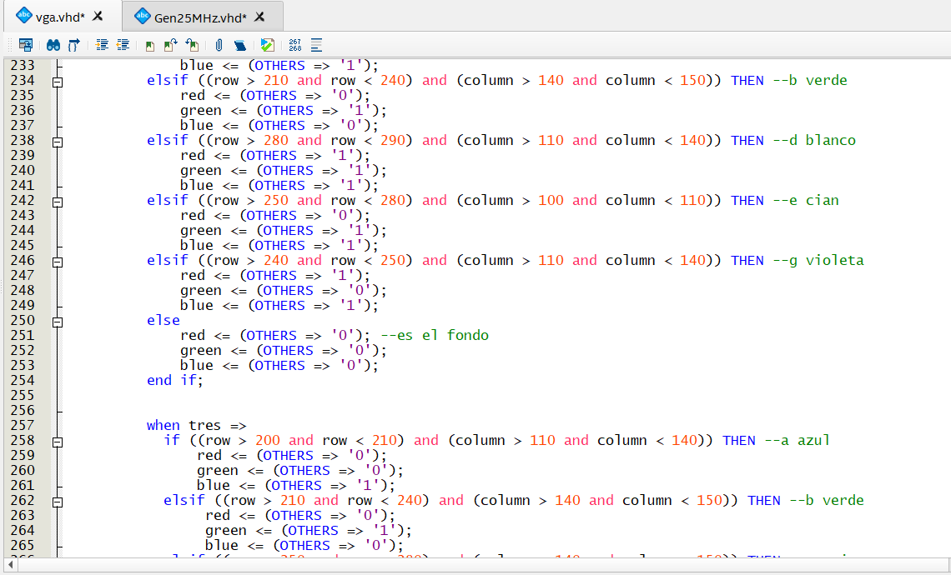
CÓDIGO EN VHDL

Slide 11
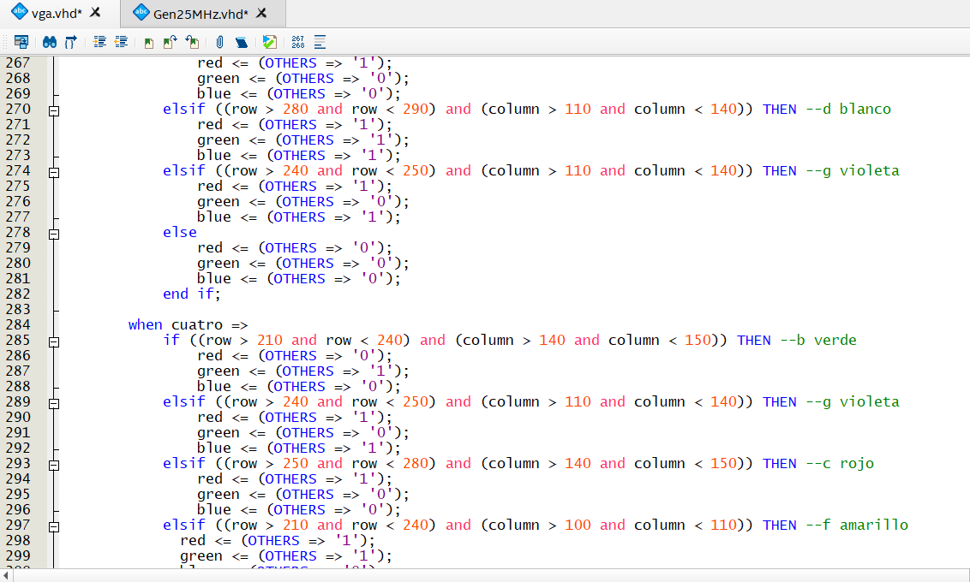
CÓDIGO EN VHDL

Slide 12
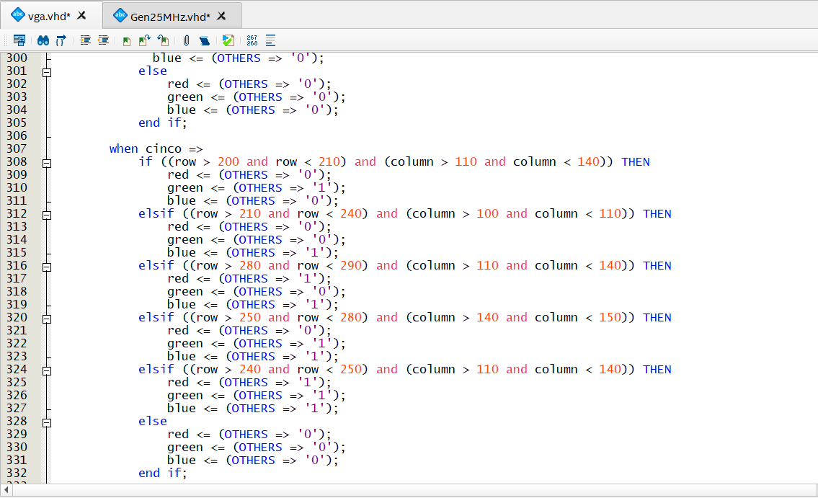
CÓDIGO EN VHDL

Slide 13
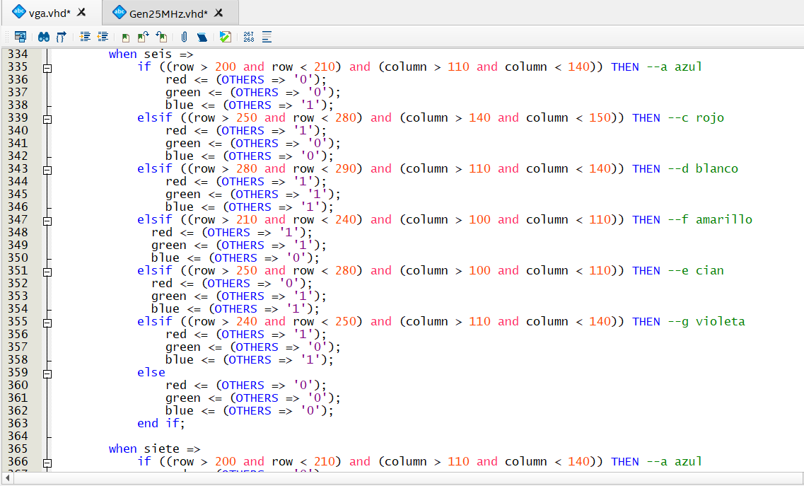
CÓDIGO EN VHDL

Slide 14
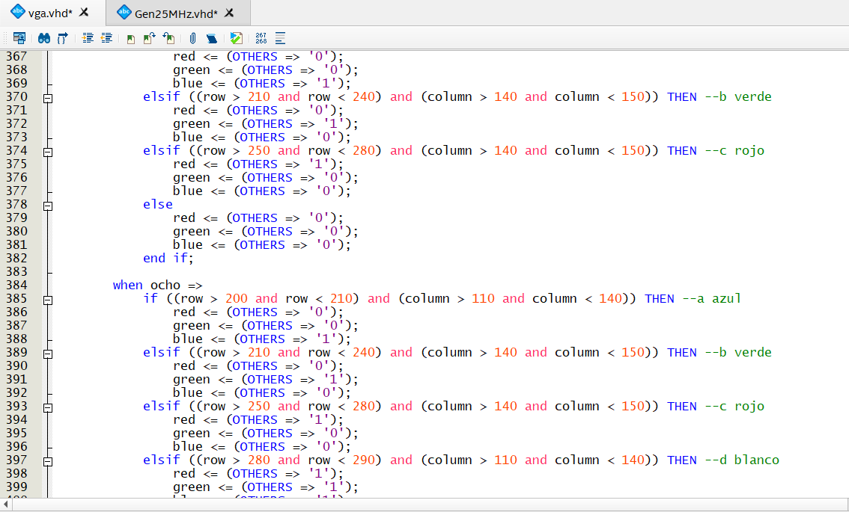
CÓDIGO EN VHDL

Slide 15
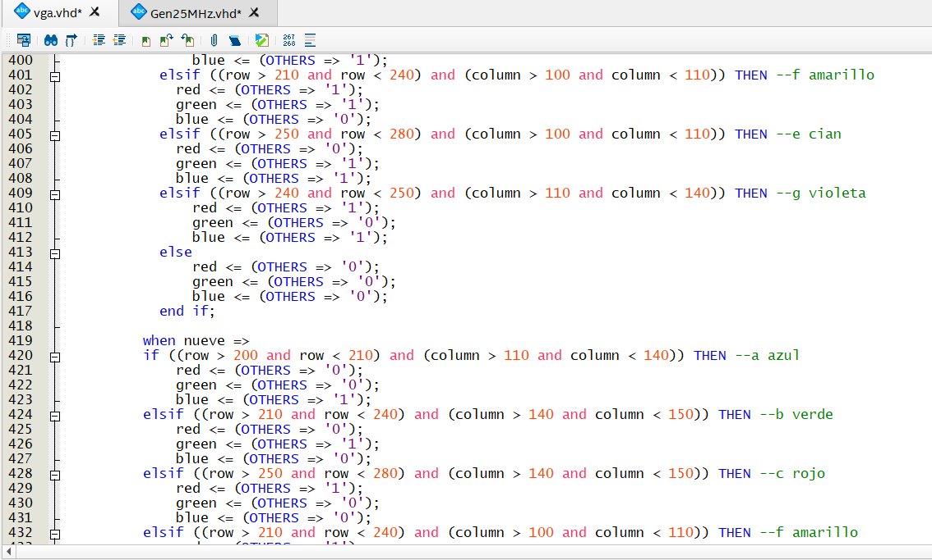
CÓDIGO EN VHDL

Slide 16
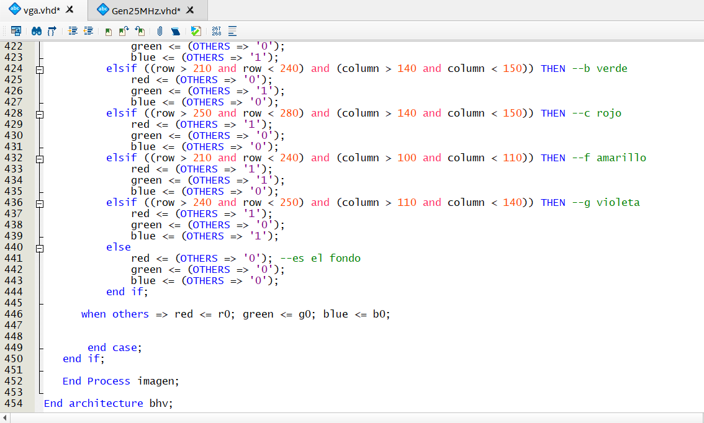
CÓDIGO EN VHDL

Slide 17
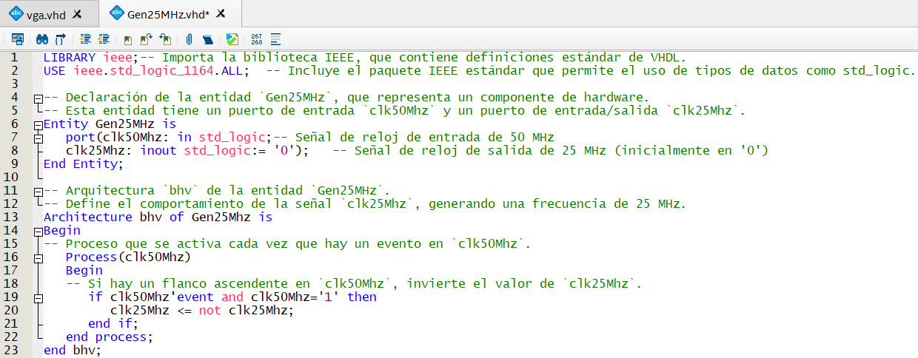
CÓDIGO EN VHDL

Slide 18
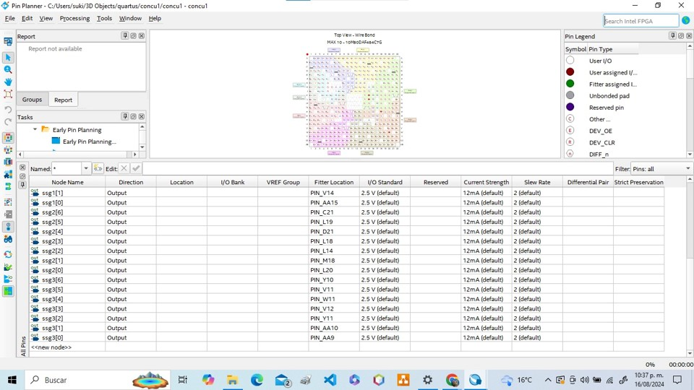
PINES UTILIZADOS

Slide 19
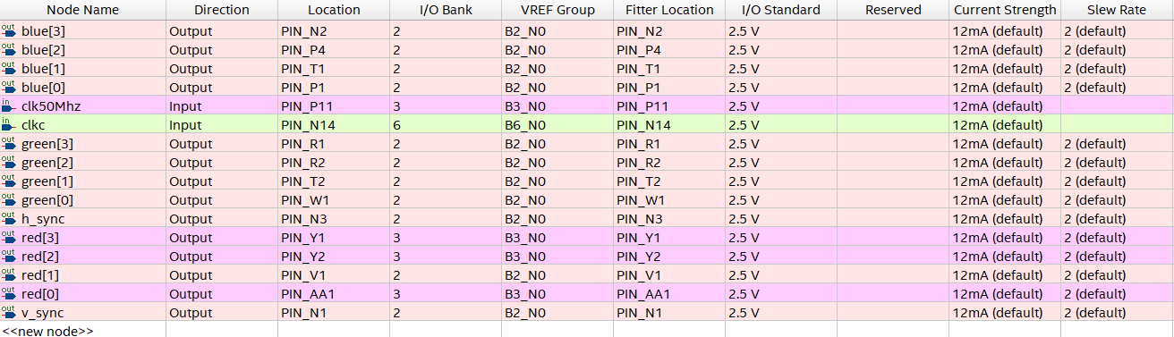
PINES UTILIZADOS

Slide 20
FUNCIONAMIENTO EJERCICIO 9.3

Slide 21
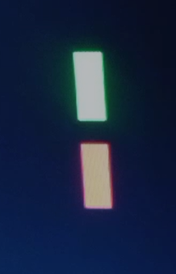
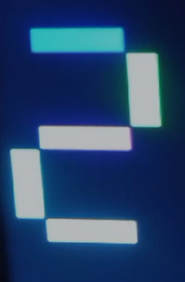
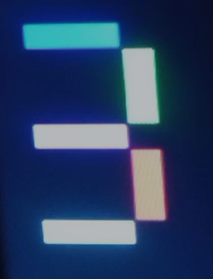
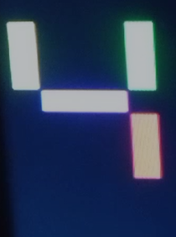
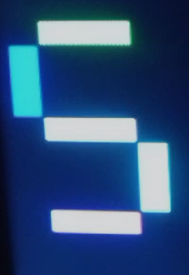

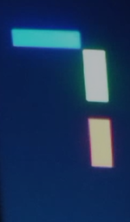

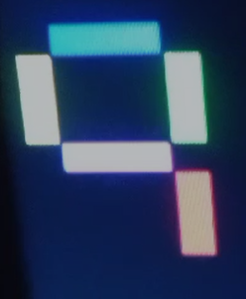

Slide 22
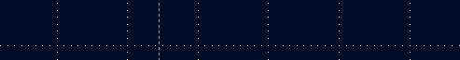
¡GRACIAS POR SU ATENCIÓN!
Práctica 9. Emulador de display de 7 segmentos en un monitor
- Bravo Luna Ivonne Monserrat
Díaz González Rivas Ángel Iñaqui
García Gallegos Samantha
Siliano Haller Rodrigo

Slide 23
Bibliografía
BIBLIOGRAFÍA
(S/f). Recuperado el 25 de Octubre de 2024, de http://chrome-extension://efaidnbmnnnibpcajpcglclefindmkaj/http://cimogsys.espoch.edu.ec/direccion-publicaciones/public/docs/books/2019-09-19-195937-96%20Introducci%C3%B3n%20al%20VHDL.pdf
(S/f-b). Recuperado el 25 de Octubre de 2024, de http://chrome-extension://efaidnbmnnnibpcajpcglclefindmkaj/https://catedras.facet.unt.edu.ar/de/wp-content/uploads/sites/61/2015/01/VLSI-1.pdf
(S/f-c). Recuperado el 25 de Octubre 2024, de http://chrome-extension://efaidnbmnnnibpcajpcglclefindmkaj/https://uvadoc.uva.es/bitstream/handle/10324/11863/TFG-P-204.pdf?sequence=1

